Slide 1
E-hulladék
Öko-Öku boglárkák

Slide 2
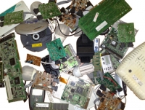
Miért nem szabad…
Megkérdeztük az MMSZ. munkatársát Szőke Jánost: Miért nem szabad az e-hulladékot a kommunális hulladék közé keverni?
Az e-hulladék veszélyes, mert égetés vagy csapadékvíz bemosódás hatására a bennük található kötött állapotban lévő veszélyes anyagok a környezetbe juthatnak.

Slide 3
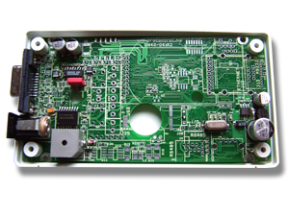
E-hulladék veszélyei…
Veszélyes anyagok az e-hulladékban:
vaslemez,
műanyag(PVC, polisztirol),
üveg (régi monitorok, képcsöves TV-k.),
nyomtatott áramkörök(alaplap,tápegység),
alumínium, kábel(réz, ritkán alumínium),
spiáter(cink öntvény)
ólom(régi telefonok)
ólom, nikkel, lítium(akku)

Slide 4
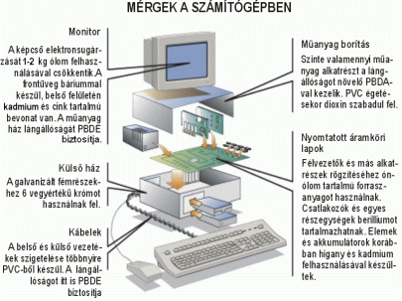
E-hulladék veszélyei…
Ezek az anyagok veszélyessé válnak ha a lakosság környezetében maradnak.
Mert számos veszélyes anyag idővel kioldódva bekerül a környezeti „körforgásba”, onnan pedig a flórán és faunán át akár több, egymást követő nemzedék szervezetébe.
Mert rengeteg betegséget okoznak.

Slide 5
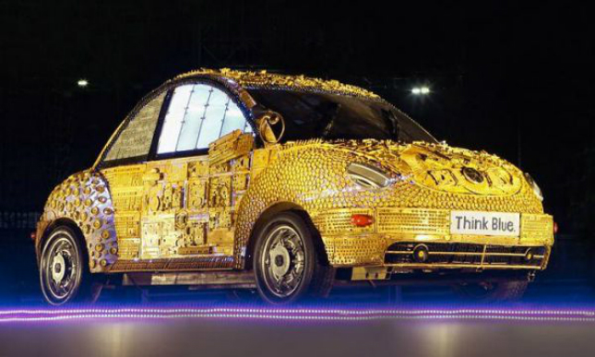
Miért érdemes gyűjteni…
Mert az elkülönítetten gyűjtött elektronikai berendezések nem szennyezik a környezetet.
Mert a legtöbb eszköz fémanyaga és a nyomtatott áramköri lapok fémtartalma újrahasznosítható ezért értéket képviselnek.
Mert környezettudatos életmódra nevelő hatású és jó példa.
Mert a másodnyersanyagok (fémek, üveg, műanyagok, stb.) kisebb energiával nyerhetők ki.
Mert egy indiai művész 2805 darab hulladékká vált számítógép-alkatrészből és más szemétből rakott össze egy életnagyságú New Beetle-t

Slide 6
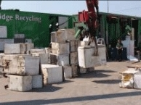
Mi lesz a leadott hulladékkal?
Az MMSZ-nek leadott hulladékot a budapesti telephelyre szállítják ahonnan Tarnabodra kerül.
Szelektálás és ártalmatlanítás.
Ezután feldolgozás és újrahasznosítás történik a környezetvédelmi előírásoknak megfelelően.

Slide 7
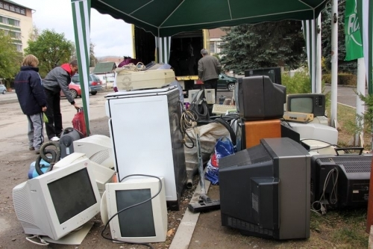
Lakókörnyezetünk…
Magyarországon 30 cég foglalkozik e-hulladék gyűjtéssel és feldolgozással.
A Magyar Máltai Szeretetszolgálat országosan gyűjti az e-hulladékot 6 éve.
Ezzel 30 embernek biztosít megélhetést.
Az iskolánk tanulói Budapesten, Gödön, Vácon, Dunakeszin, Fóton és még sok más településen is gyűjtik az e-hulladékot.
Minden évben ősszel és tavasszal szerveznek gyűjtéseket.

